Slide 1
pandas

Slide 2
pandas
處理資料一般分為資料整理與清洗、資料分析與建模、資料視覺化與製表，Pandas是處理資料的理想工具。
可宣告帶行列標籤的矩陣資料
自動、顯示資料對齊
時間序列：支援日期範圍生成

Slide 3
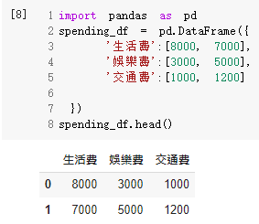
宣告Pd.DataFrame
以行列的表格方式，儲存字典(dictionary)。
使用跟字典一樣的方式去增刪改查。
可以將pd.DataFrame當作一種資料型態，
視為一種像字典的資料型態，跟字典不同的是它的value永遠是「類似清單list-like」的物件，包含list、tuple、ndarray。
補充：這個「類似清單list-like」的物件就是pd.Series

Slide 4
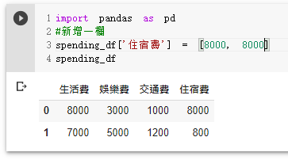
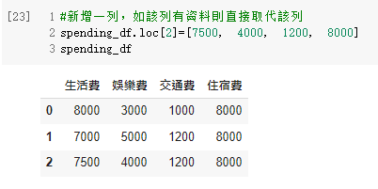
在df中新增資料

Slide 5
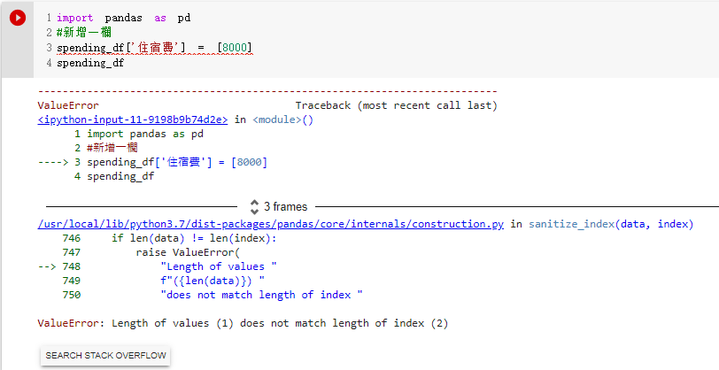
在df中新增一欄資料
欄資料的長度必須跟其他欄的長度一樣，否則會出現錯誤

Slide 6
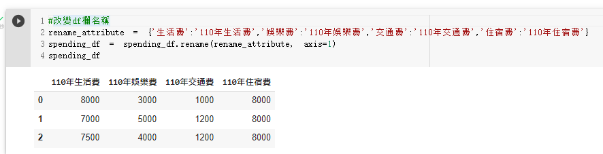
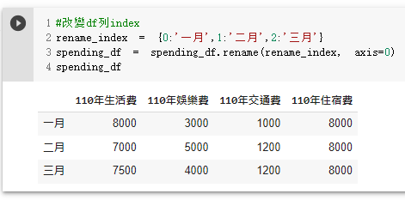
改變df欄名稱、列index

Slide 7

將df儲存成csv檔
先將我們要一直使用到的這個spending_df儲存成csv檔。

Slide 8
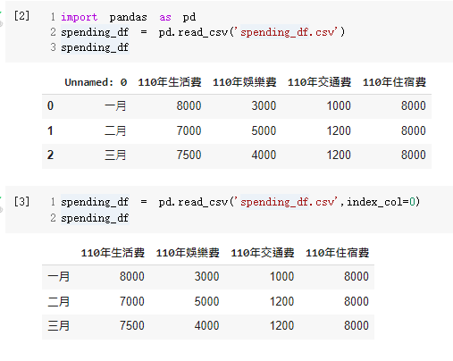
讀csv檔

Slide 9
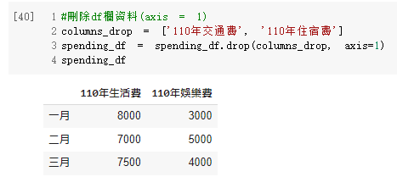
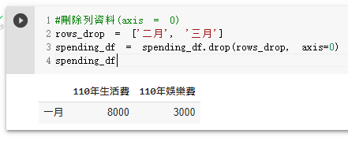
刪除df欄、列資料

Slide 10
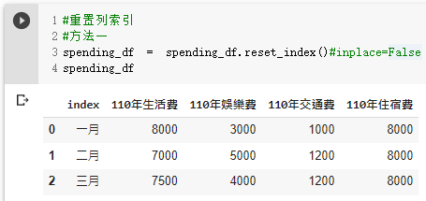
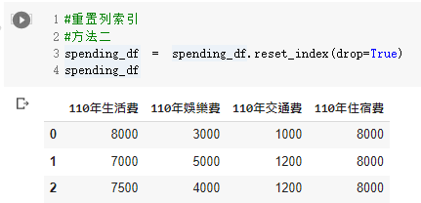
Df重置列索引

Slide 11
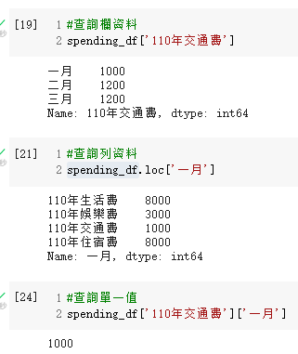
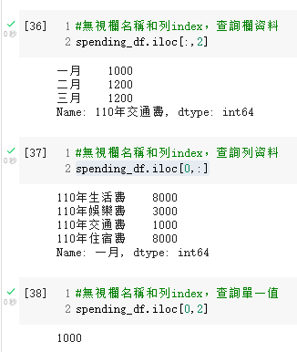
df查詢

Slide 12
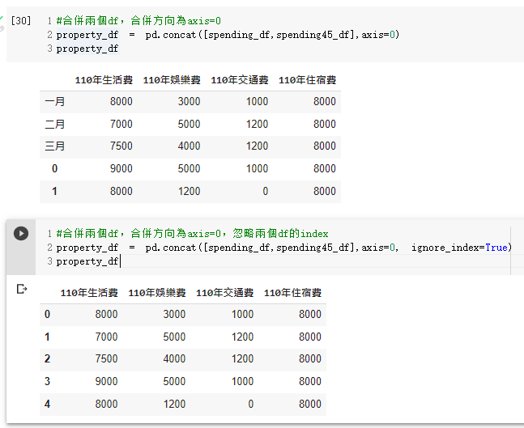
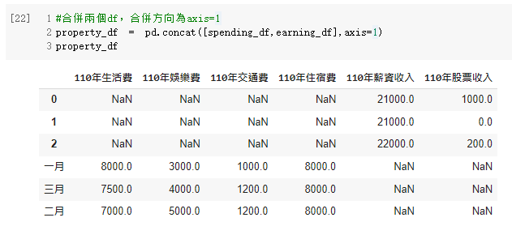
df、df合併

Slide 13
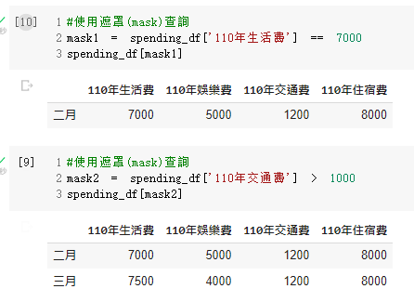
遮罩mask

Slide 14
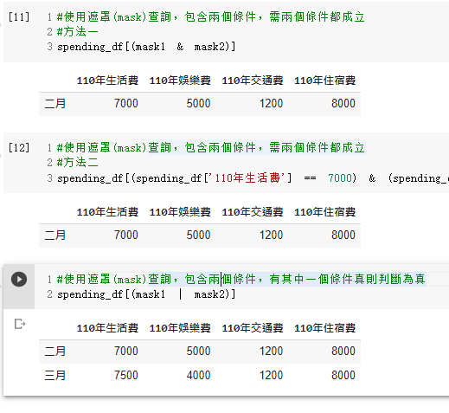
遮罩mask

Slide 15
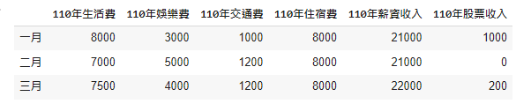
lab1
1-1將spending_df和earning_df正確的合併。

Slide 16
lab1
1-2找出娛樂費大於等於4000或交通費小於1200的月份
1-3找出生活費在二月所花費的金額
1-4找出三月份的所有資料
1-5找出娛樂費花費的最大值

Slide 17
特徵工程

Slide 18
前往資料分析之路
先學習糖尿病診斷知識
並判斷該患者：
(一) 糖化血色素(HbA1c)≧6.5%
(二) 空腹血漿血糖≧126 mg/dL
(三) 多吃、多喝、多尿與體重減輕
人腦
是/不是 糖尿病患者
機器學習模型
大量數據資料
是/不是 糖尿病患者

Slide 19
特徵工程
我們給予機器學習的大量資料將會影響機器學習模型的判斷，因此確保資料”乾淨且有意義”是非常重要的。
特徵工程：將資料轉換為能夠更好地表示「潛在問題」的特徵，進而提高機器學習的效能。

Slide 20
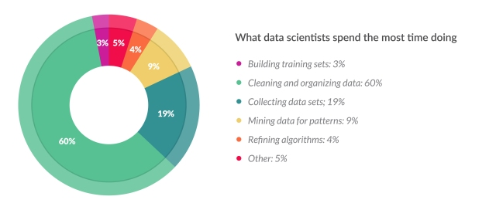
特徵工程的重要性
建置訓練集
清洗和組織資料
收集資料集
挖掘資料模式
調整演算法
其它
Notes:
再資料科學家中進行的一項調查顯示，他們的工作中，有超過80%的時間都用在捕獲(capturing)、清洗(cleaning)、組織(organizing)資料上。
原因是因為原始資料可能包含非常多不相關的資訊，要將這些資訊濾除相當的耗費時間。

Slide 21
特徵工程概覽
收集資料
數據不均衡
樣本權重
採樣
特徵清洗
清洗異常樣本(空值、雜訊)
特徵工程
特徵處理
歸一化
離散化
Dummy Coding
缺失值
數據變換
單個特徵
預處理
降維
特徵選擇
多個特徵
特徵監控

Slide 22
準備資料
收集資料： 先決定要收集哪幾種有用的資料，再進行問卷調查、網路爬蟲、實驗結果或文獻蒐集
清洗資料(clean data)：將資料轉換為可輕鬆識別的形式，如去除股價資料中我們不需要的金錢符號或其他註解用的符號*、%...等等
組織資料：將清洗後的資料加以組織，例如將股價資料轉換為有行列結構的表格。

Slide 23
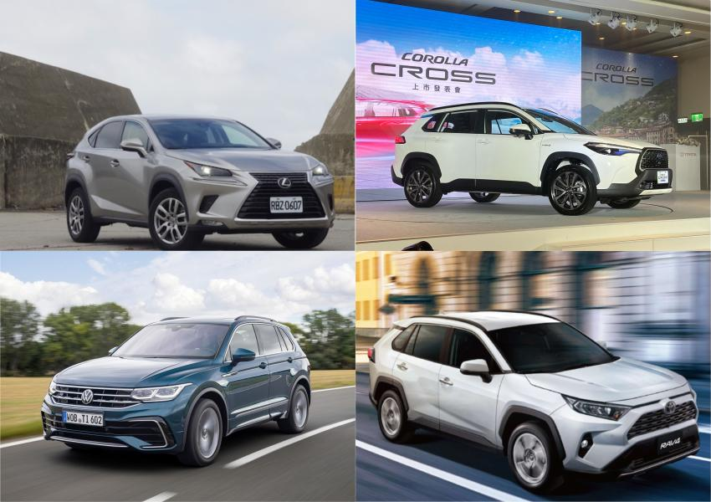
Corolla Cross 在七月繳出突破 3000 輛的成績，續坐台灣最熱賣新車第一名。
Ford Kuga 在 21.5 年式導入新配備，調整售價，7 月賣出超過 1000 輛的好成績。
另一輛讓人意外的，就是已經市場銷售末期的 Honda Fit，新世代已經開始預購並且在展間亮相，但這也使得現行款 Fit 的折價空間加大，也讓 Fit 爆出難得的 504 輛，再一次站上 Top10。
……
車種 | 時間 | 銷售量 | 新設備 | 折價 | 氣候
Corolla Cross | 7月 | 3000 | 否 | 否 | 晴天
Ford Kuga | 7月 | 1000 | 是 | 否 | 晴天
Honda Fit | 8月 | 504 | 否 | 是 | 雨天
Notes:
例如我們今天要使用機器學習預測各大汽車的銷量，我們可以使用網路爬蟲去採集歷史新聞作為我們的訓練資料，再從新聞中一步步擷取我們想要的資料。
我們要先篩選我們認為將會影響市場銷量的因素，例如車種、時間、銷售量、新科技、折價….並將其組織成行列結構。
但要是我們加入銷售出去時的天氣，這樣會更有助於機器學習模型預測嗎？

Slide 24
特徵選擇：去除壞屬性
車種、時間、銷售量…等等都是我們資料的屬性(attributes)，而表格中每一列的數據都是我們的觀察值(observation)
上述的例子中，用直覺判斷，如果加入氣候這個屬性的話很可能會降低機器學習的預測效能。因為除非發生災難性的天氣變化，直覺上氣候跟銷量並沒有關係。如果加入氣候這樣屬性，它很可能會對我們的機器學習模型”有害而無益”

Slide 25
特徵選擇：去除壞屬性
除了使用直覺去去除壞屬性外，我們還可以使用哪些方式？
可以使用統計去除壞屬性：
相關係數
多重共線性
卡方檢定
變異數分析
Notes:
這些將會保留到下一節課做說明。

Slide 26
特徵理解
數值資料：本質上是數值(numerical)，用來衡量某樣東西的數量。Ex. 桌子的長度。
類別資料：本質上是分類(categorical)，用來描述某樣東西的性質。Ex.晴天、陰天

Slide 27
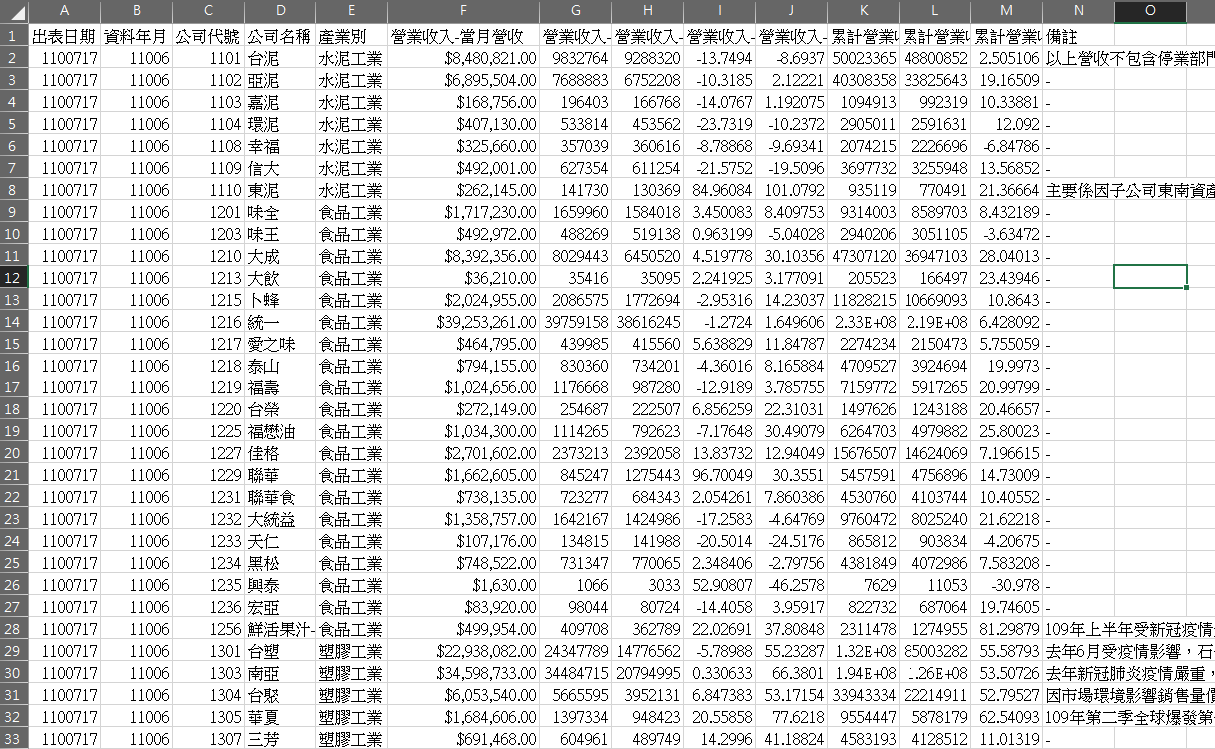
特徵理解：數值資料
Notes:
lab1

Slide 28
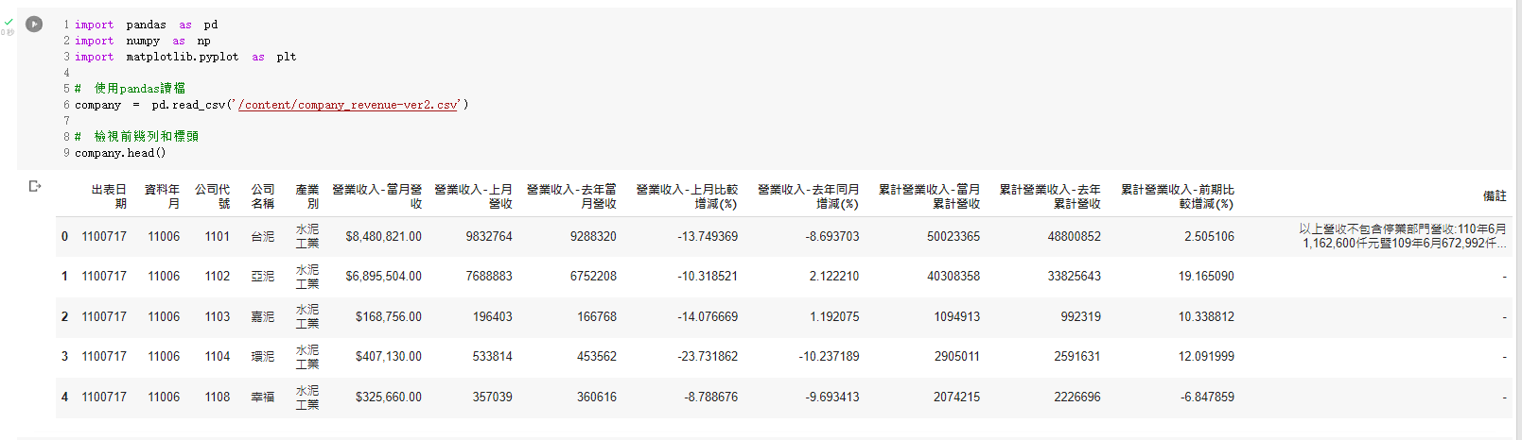
特徵理解：數值資料
使用pd.read_csv(‘指定絕對路徑’)，將會把csv檔的資料儲存成pd.DataFrame的型態。
Notes:
lab1

Slide 29
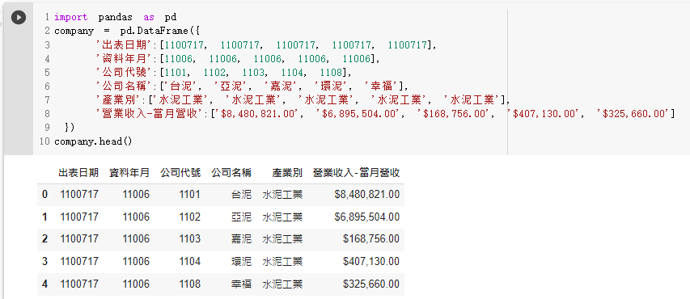
特徵理解：數值資料
(此為示意圖練習時不用輸入)
pd.read_csv()實際上就是像這樣在儲存資料的。

Slide 30
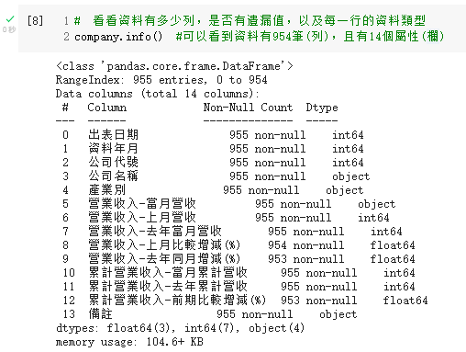
特徵理解：數值資料
Notes:
lab1

Slide 31
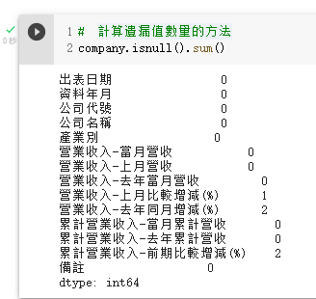
特徵理解：數值資料
Notes:
lab1

Slide 32
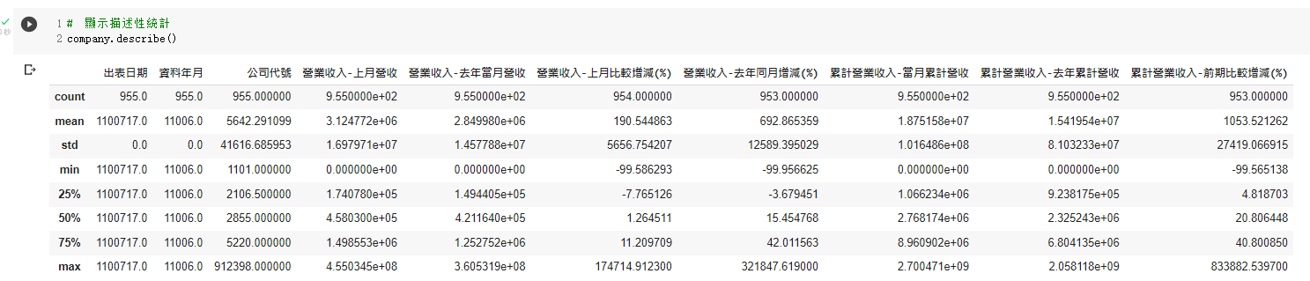
特徵理解：數值資料
Notes:
lab1

Slide 33
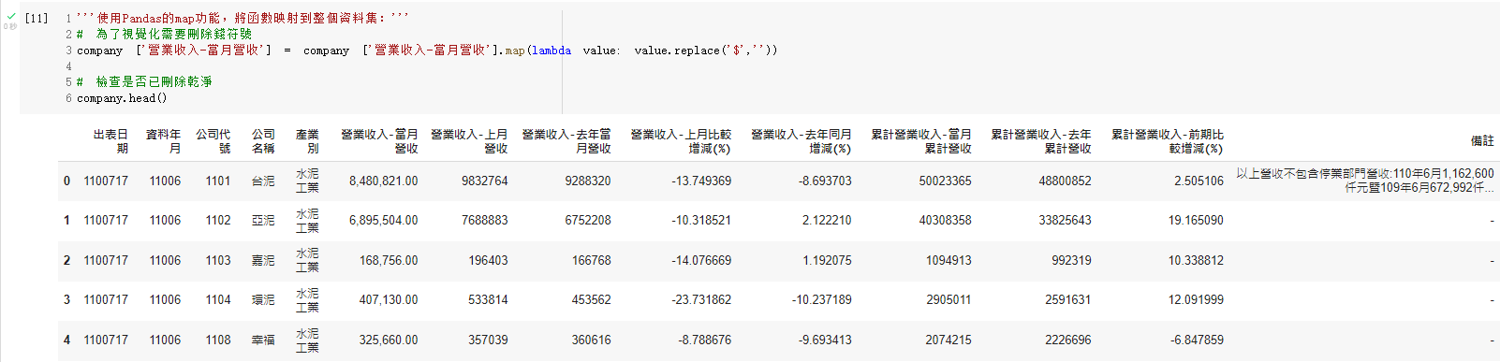
特徵理解：數值資料
Notes:
lab1

Slide 34
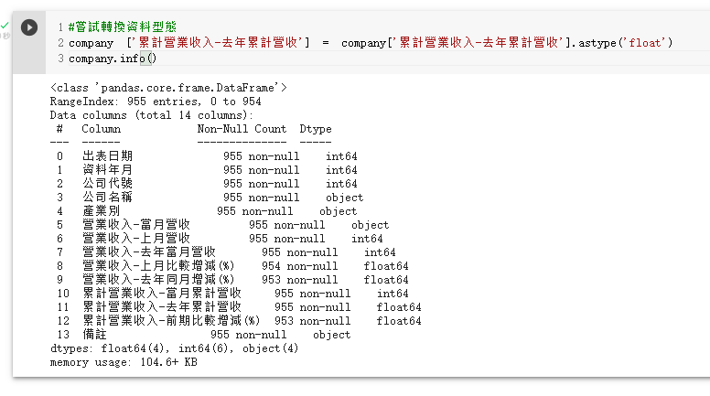
特徵理解：數值資料
Notes:
lab1
累計營業收入-去年累計營收
的Dtype從int64變成float64

Slide 35
Lab2-1
請將 company [‘營業收入-當月營收’]整欄的資料，
將其資料型態從object轉換成float。
用 company.info()檢查其資料型態(Dtype)是否有被正確轉換為float
用 company.describe() 查看當月營收的敘述性統計
Notes:
lab2

Slide 36
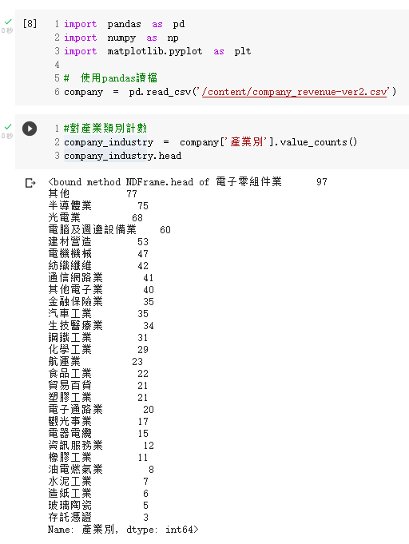
特徵理解：類別資料

Slide 37
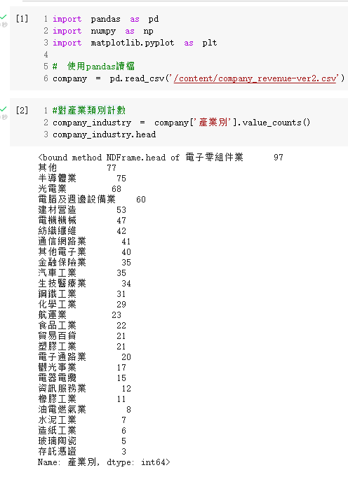
特徵理解：類別資料

Slide 38
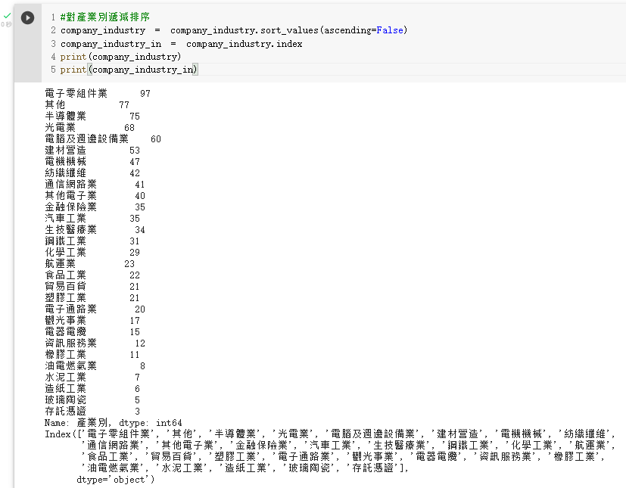
特徵理解：類別資料

Slide 39
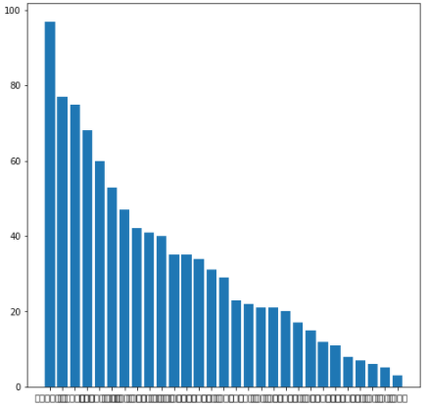
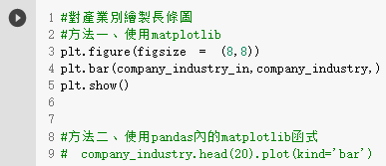
特徵理解：類別資料

Slide 40
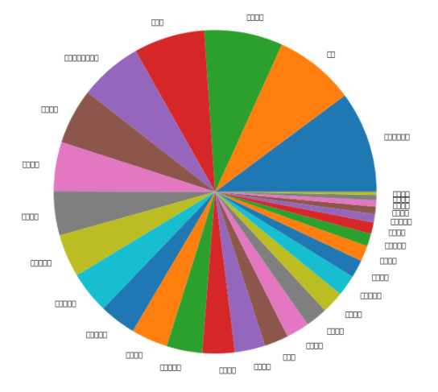
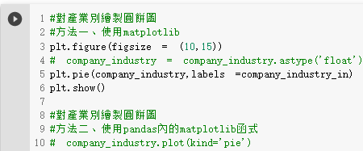
特徵理解：類別資料
Notes:
由於要解決字型無法顯示的問題在google colab要處理的話會很複雜，故這邊先不處理字型的問題。

Slide 41
Lab2-2
照上面程式碼練習繪製長條圖、圓餅圖。

Slide 42
參考資料
Data Scientists Spend Most of Their Time Cleaning Data
機器學習中，有哪些特徵選擇的工程方法？
機器學習-資料正規化、標準化
台灣 7 月車市銷售止跌回升！6 款新車單月銷量都破千
上市公司每月營業收入彙總表
Matplotlib字型

Slide 43
參考資料
[Python] Pandas 基礎教學
Pandas 102：基礎資料處理
Pandas介紹和其有什麼優點？

